Slide 1
Módulo 13: ICMP
Introducción a Redes v7.0 (ITN)
Notes:
Programa Cisco Networking Academy
Introducción a Redes v7.0 (ITN)
Módulo 13: ICMP

Slide 2
Objetivos del módulo
Título del módulo: ICMP
Objetivo del Módulo: Usar varias herramientas para probar la conectividad de red.
Título del tema | Objetivo del tema
Mensajes ICMP | Explique la forma en que se usa ICMP para probar la conectividad de red.
Pruebas de ping y traceroute | Utilice las utilidades de ping y traceroute para probar la conectividad de red.
Notes:
‹#›
13 — ICMP
13.0.2 – ¿Qué aprenderé en este módulo?

Slide 3
Mensajes ICMP
Notes:
13 — ICMP
13.1 – Mensajes ICMP

Slide 4
Mensajes ICMP Mensajes ICMPv4 e ICMPv6
Internet Control Message Protocol (ICMP) proporciona información sobre problemas relacionados con el procesamiento de paquetes IP bajo ciertas condiciones.
El protocolo de mensajes para IPv4 es ICMPv4. ICMPv6 es el protocolo de mensajería para IPv6 e incluye funcionalidad adicional.
Los mensajes ICMP comunes a ICMPv4 e ICMPv6 incluyen:
Accesibilidad al host
Destino o servicio inaccesible
Tiempo superado
Nota: los mensajes ICMPv4 no son obligatorios y, por lo general, no se permiten dentro de una red por razones de seguridad.
Notes:
13 — ICMP
13.1 – Mensajes ICMP
13.1.1 — Mensajes ICMPv4 e ICMPv6

Slide 5
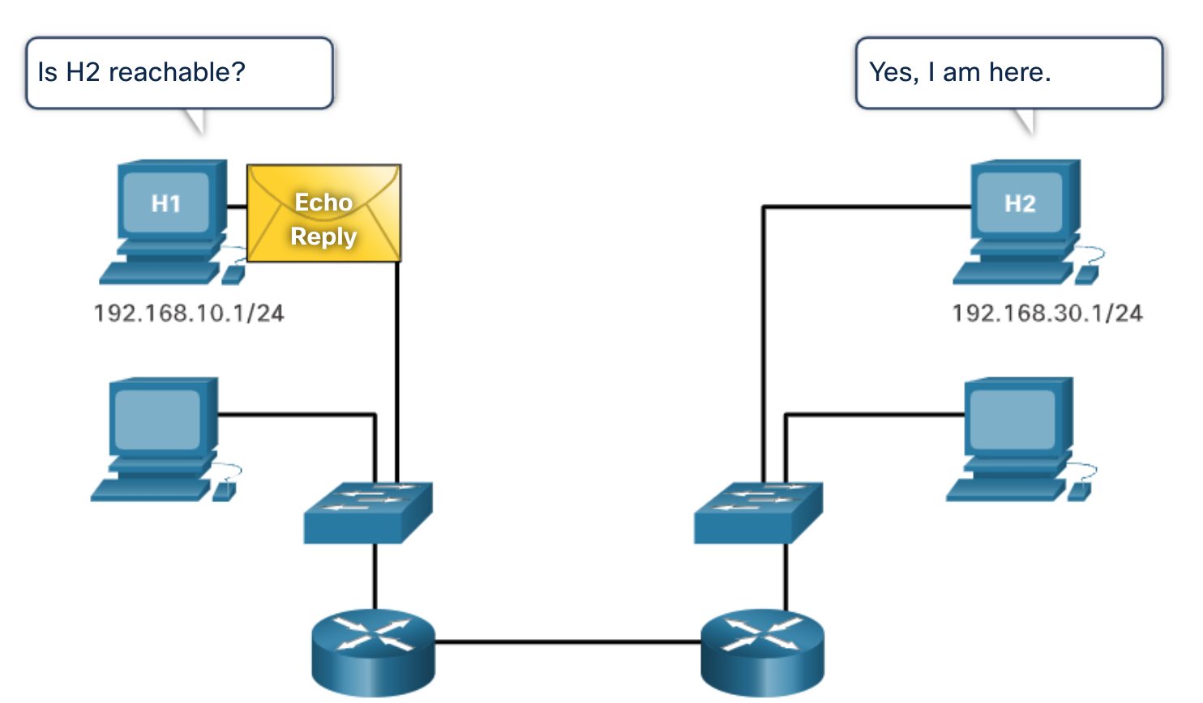
Mensajes ICMP Accesibilidad del host
ICMP Echo Message se puede utilizar para probar la accesibilidad de un host en una red IP.
En el ejemplo:
El host local envía una solicitud de eco ICMP a un host.
Si el host se encuentra disponible, el host de destino responde con una respuesta de eco.
Notes:
13 — ICMP
13.1 – Mensajes ICMP
13.1.2 — Accesibilidad del host

Slide 6
Mensajes ICMP Destino o servicio inalcanzable
Se puede utilizar un mensaje de destino inalcanzable ICMP para notificar al origen que un destino o servicio no es accesible.
El mensaje ICMP incluirá un código que indica por qué no se pudo entregar el paquete.
Algunos códigos de destino inalcanzable para ICMPv4 son los siguientes:
0: red inalcanzable
1: host inalcanzable
2: protocolo inalcanzable
3: puerto inalcanzable
Algunos códigos de destino inalcanzables para ICMPv6 son los siguientes:
0 - No hay ruta para el destino
1 - La comunicación con el destino está prohibida administrativamente (por ejemplo, firewall)
2 — Más allá del alcance de la dirección de origen
3 - No se puede alcanzar la dirección
4 – Puerto inalcanzable
Nota: ICMPv6 tiene códigos similares pero ligeramente diferentes para mensajes de destino inalcanzable.
Notes:
13 — ICMP
13.1 – Mensajes ICMP
13.1.3 – Destino o servicio inalcanzable

Slide 7
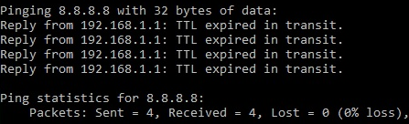
Mensajes ICMP Tiempo excedido
Cuando el campo Tiempo de vida (TTL) de un paquete se reduce a 0, se enviará un mensaje ICMPv4 Tiempo Excedido al host de origen.
ICMPv6 también envía un mensaje de tiempo excedido. En lugar del campo TTL de IPv4, ICMPv6 usa el campo Límite de salto de IPv6 para determinar si el paquete ha expirado.
Nota: Los mensajes de tiempo excedido son utilizados por la herramienta traceroute.
Notes:
13 — ICMP
13.1 – Mensajes ICMP
13.1.4 – Tiempo excedido

Slide 8
Mensajes ICMP Mensajes ICMPv6
ICMPv6 tiene nuevas características y funcionalidad mejorada que no se encuentra en ICMPv4, incluyendo cuatro nuevos protocolos como parte del protocolo de detección de vecinos (ND o NDP).
Los mensajes entre un router IPv6 y un dispositivo IPv6, incluida la asignación dinámica de direcciones, son los siguientes:
Mensaje de solicitud de router (RS)
Mensaje de anuncio de router (RA)
Los mensajes entre dispositivos IPv6, incluida la detección de direcciones duplicadas y la resolución de direcciones, son los siguientes:
Mensaje de solicitud de vecino (NS)
Mensaje de anuncio de vecino (NA)
Nota: ICMPv6 ND también incluye el mensaje de redireccionamiento, que tiene una función similar al mensaje de redireccionamiento utilizado en ICMPv4.
Notes:
13 — ICMP
13.1 – Mensajes ICMP
13.1.5 — Mensajes ICMPv6

Slide 9
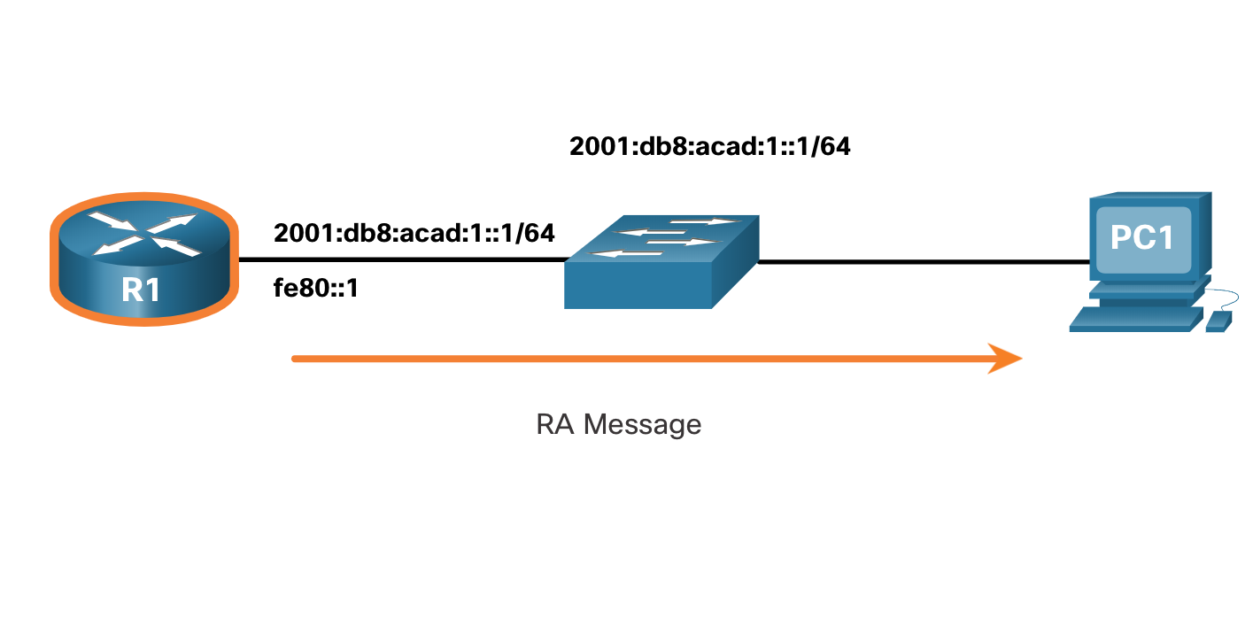
Mensajes ICMP Mensajes ICMPv6 (cont.)
Los routers habilitados para IPv6 envían mensajes de RA cada 200 segundos para proporcionar información de direccionamiento a los hosts habilitados para IPv6.
El mensaje RA puede incluir información de direccionamiento para el host, como el prefijo, la longitud del prefijo, la dirección DNS y el nombre de dominio.
Un host que utiliza la Configuración automática de direcciones sin estado (SLAAC) establecerá su puerta de enlace predeterminada en la dirección de enlace local del router que envió el RA.
Notes:
13 — ICMP
13.1 – Mensajes ICMP
13.1.5 — Mensajes ICMPv6 (cont.)

Slide 10
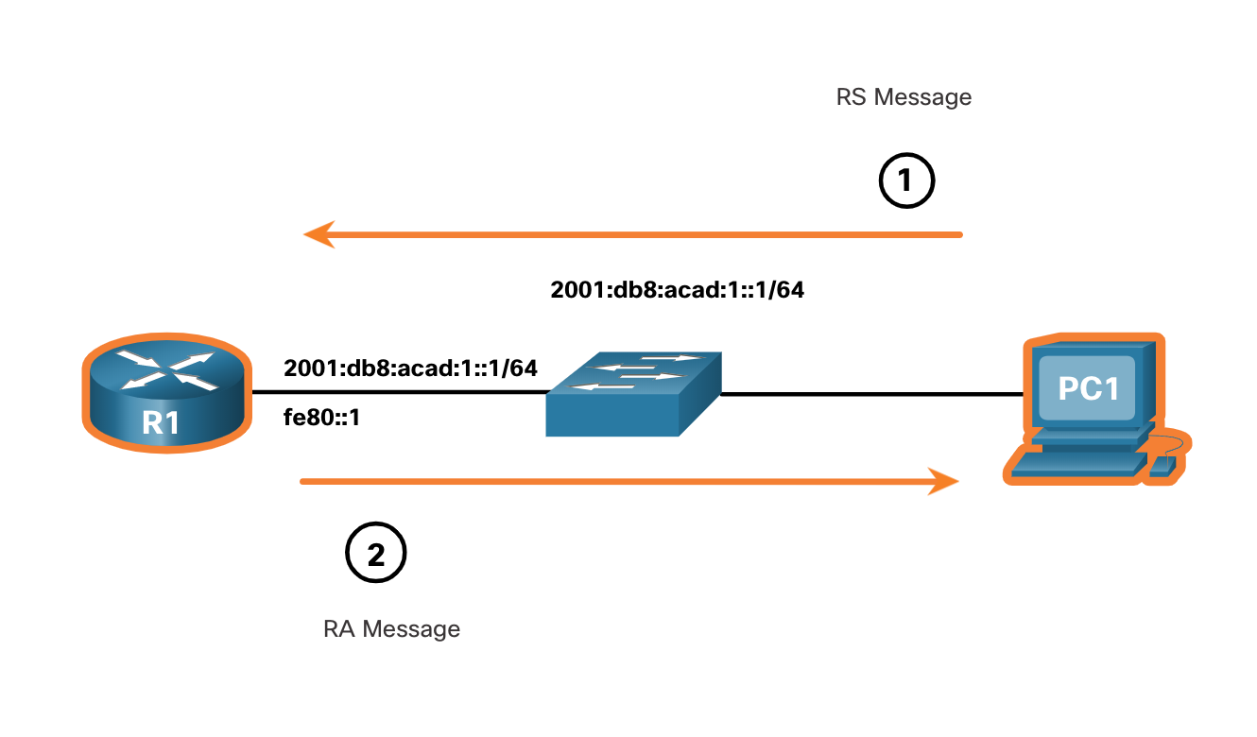
Mensajes ICMP Mensajes ICMPv6 (cont.)
Un router habilitado para IPv6 también enviará un mensaje RA en respuesta a un mensaje RS.
En la figura, PC1 envía un mensaje RS para determinar cómo recibir dinámicamente su información de dirección IPv6.
R1 responde a la RS con un mensaje de RA.
PC1 envía un mensaje RS, «Hola, acabo de arrancar. ¿Hay un router IPv6 en la red? Necesito saber cómo obtener la información de mi dirección IPv6 de forma dinámica».
R1 responde con un mensaje de RA. «Hola a todos los dispositivos habilitados para IPv6. Soy R1 y puedes usar SLAAC para crear una dirección de unidifusión global IPv6. El prefijo es 2001:db8:acad:1: :/64. Por cierto, use mi dirección local de enlace fe80: :1 como su puerta de enlace predeterminada. «
Notes:
13 — ICMP
13.1 – Mensajes ICMP
13.1.5 — Mensajes ICMPv6 (cont.)

Slide 11
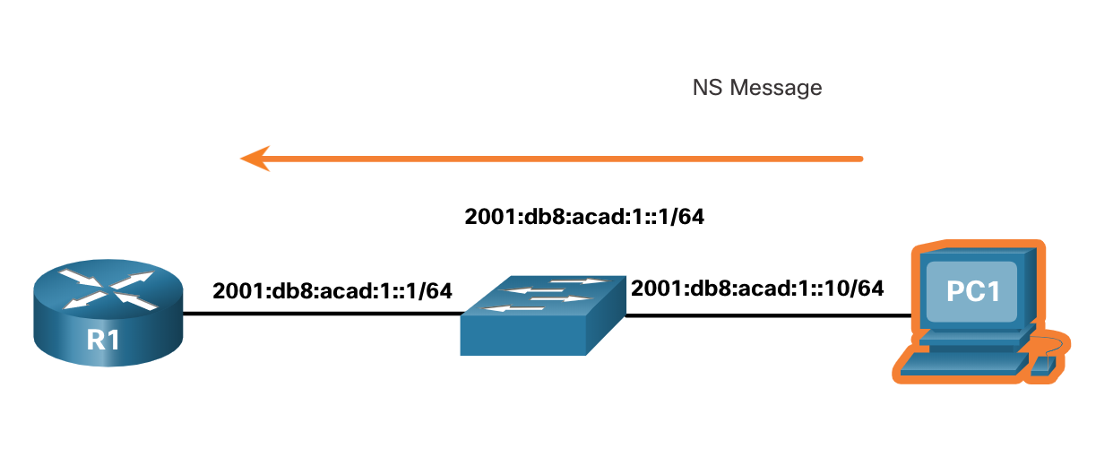
Mensajes ICMP Mensajes ICMPv6 (cont.)
Un dispositivo asignado a una unidifusión IPv6 global o dirección unidifusión local de vínculo puede realizar la detección de direcciones duplicadas (DAD) para asegurarse de que la dirección IPv6 es única.
Para verificar la unicidad de una dirección, el dispositivo enviará un mensaje NS con su propia dirección IPv6 como la dirección IPv6 objetivo.
Si otro dispositivo en la red tiene esta dirección, responderá con un mensaje de NA notificando al dispositivo emisor que la dirección está en uso.
Nota:No se requiere DAD, pero RFC 4861 recomienda que DAD se realice en direcciones unicast.
Notes:
13 — ICMP
13.1 – Mensajes ICMP
13.1.5 — Mensajes ICMPv6 (cont.)

Slide 12
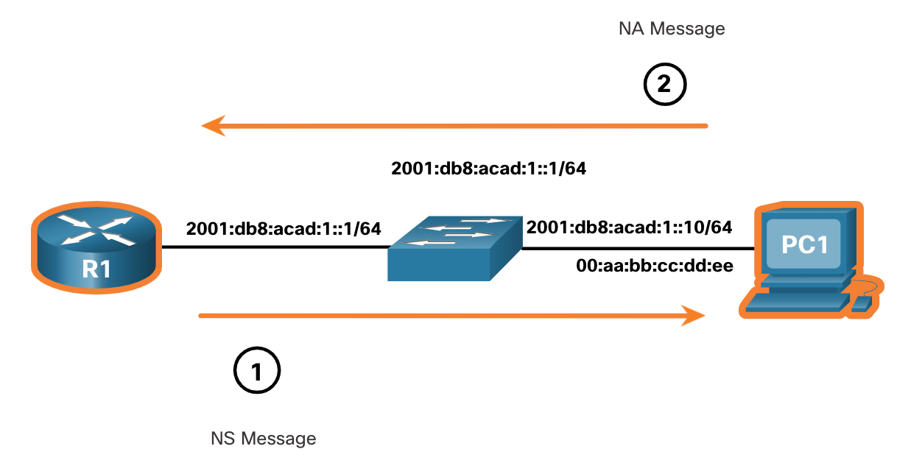
Mensajes ICMP Mensajes ICMPv6 (cont.)
Para determinar la dirección MAC del destino, el dispositivo envía un mensaje de NS a la dirección de nodo solicitado.
El mensaje incluye la dirección IPv6 conocida (objetivo). El dispositivo que se destinó a la dirección IPv6 responde con un mensaje NA que contiene la dirección MAC de Ethernet.
En la figura, R1 envía un mensaje NS a 2001:db8:acad:1: :10 pidiendo su dirección MAC.
Notes:
13 — ICMP
13.1 – Mensajes ICMP
13.1.5 — Mensajes ICMPv6
13.1.6 — Compruebe su comprensión — Mensajes ICMP

Slide 13
13.2 Pruebas de ping y traceroute
Notes:
13 — ICMP
13.2 Pruebas de Ping y Traceroute

Slide 14
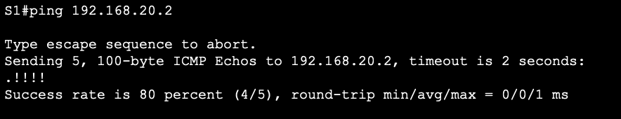
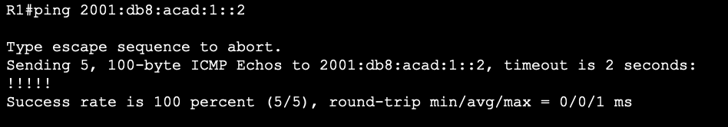
Pruebas de Ping y Traceroute Ping — Prueba de conectividad
El comando ping es una utilidad de pruebas IPv4 e IPv6 que utiliza mensajes de solicitud de eco y respuesta de eco ICMP para probar la conectividad entre hosts y proporciona un resumen que incluye la tasa de éxito y el tiempo medio de ida y vuelta al destino.
Si no se recibe una respuesta dentro del tiempo de espera, el comando ping proporciona un mensaje que indica que no se recibió una respuesta.
Es común que el primer ping se agote si es necesario realizar la resolución de direcciones (ARP o ND) antes de enviar la solicitud de eco ICMP.
Notes:
13 — ICMP
13.2 Pruebas de Ping y Traceroute
13.2.1 – Ping – Prueba de conectividad

Slide 15
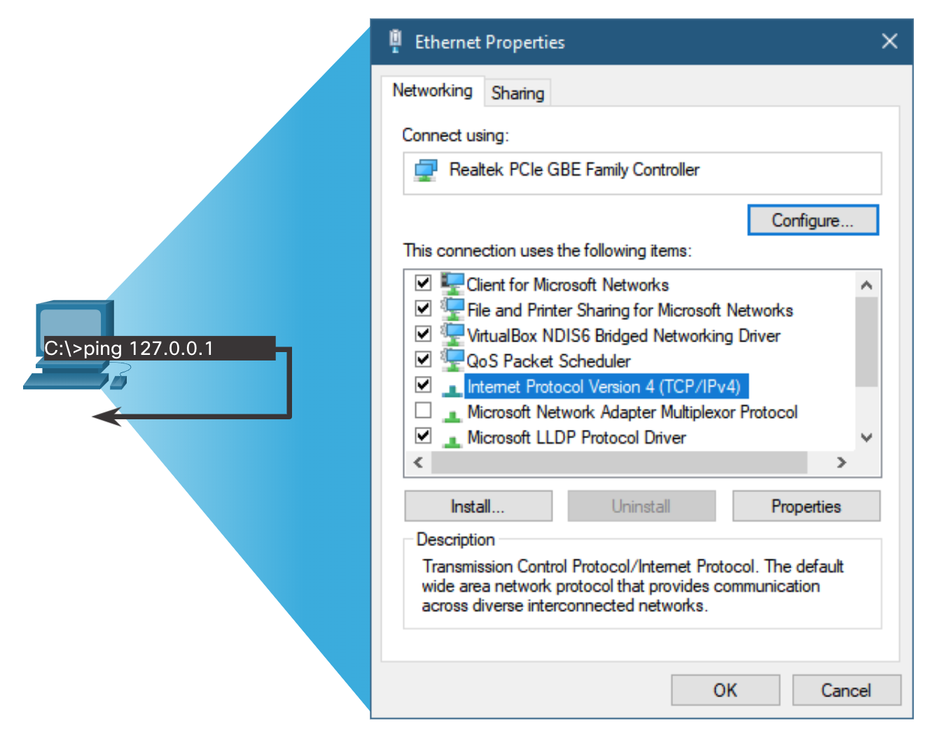
Pruebas de ping y Traceroute Haga ping al Loopback
Ping se puede usar para probar la configuración interna de IPv4 o IPv6 en el host local. Para hacer esto, haga ping a la direccion de loopback local 127.0.0.1 para IPv4 (:: 1 para IPv6).
Una respuesta de 127.0.0.1 para IPv4 (o ::1 para IPv6) indica que IP está instalado correctamente en el host.
Un mensaje de error indica que TCP/IP no funciona en el host.
Notes:
13 — ICMP
13.2 Pruebas de Ping y Traceroute
13.2.2 – Hacer ping al loopback

Slide 16
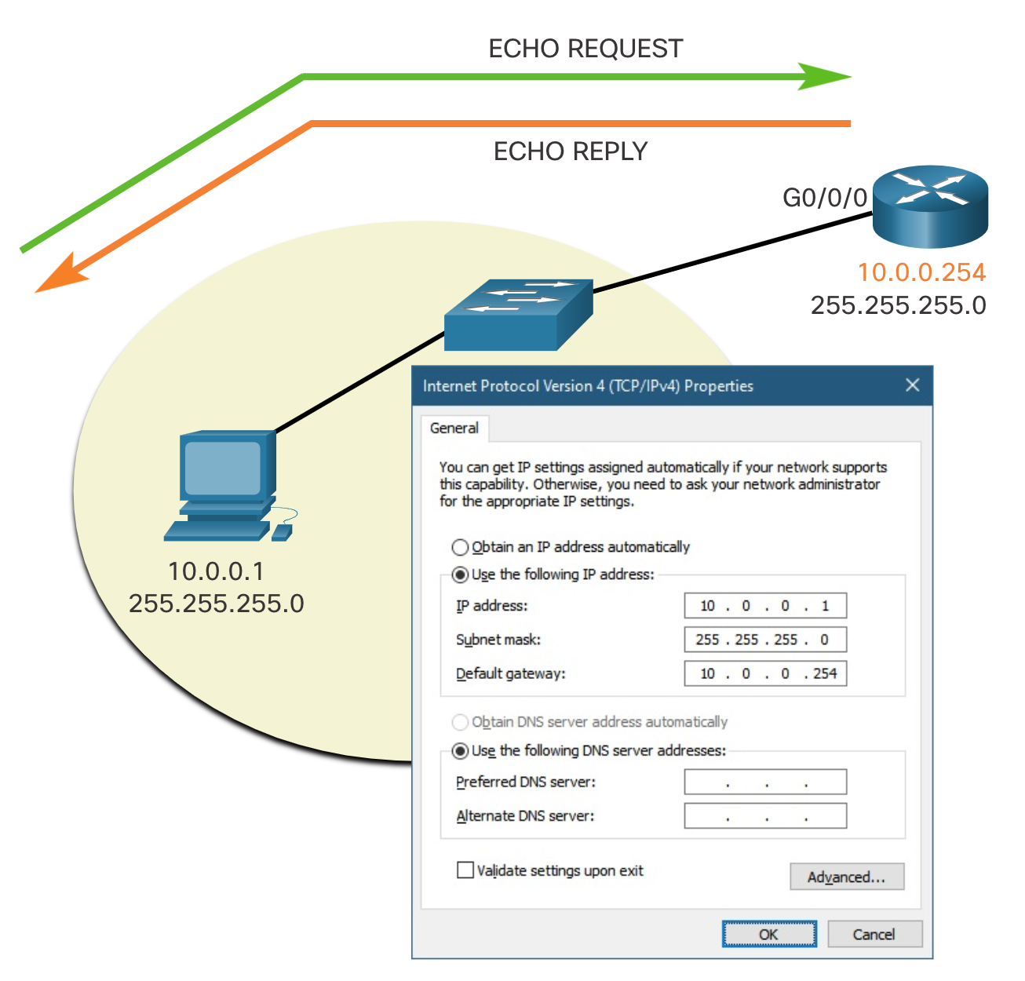
Pruebas de ping y Traceroute Hacer ping a la puerta de enlace predeterminada
El comando ping se puede usar para probar la capacidad de un host para comunicarse en la red local.
La dirección de puerta de enlace predeterminada se usa con mayor frecuencia porque el router normalmente siempre está operativo.
Un ping exitoso a la puerta de enlace predeterminada indica que el host y la interfaz del router que sirven como puerta de enlace predeterminada están operativos en la red local.
Si la dirección de puerta de enlace predeterminada no responde, se puede enviar un ping a la dirección IP de otro host en la red local que se sabe que está operativo.
Notes:
13 — ICMP
13.2 Pruebas de Ping y Traceroute
13.2.3 – Haga ping al gateway predeterminado.

Slide 17
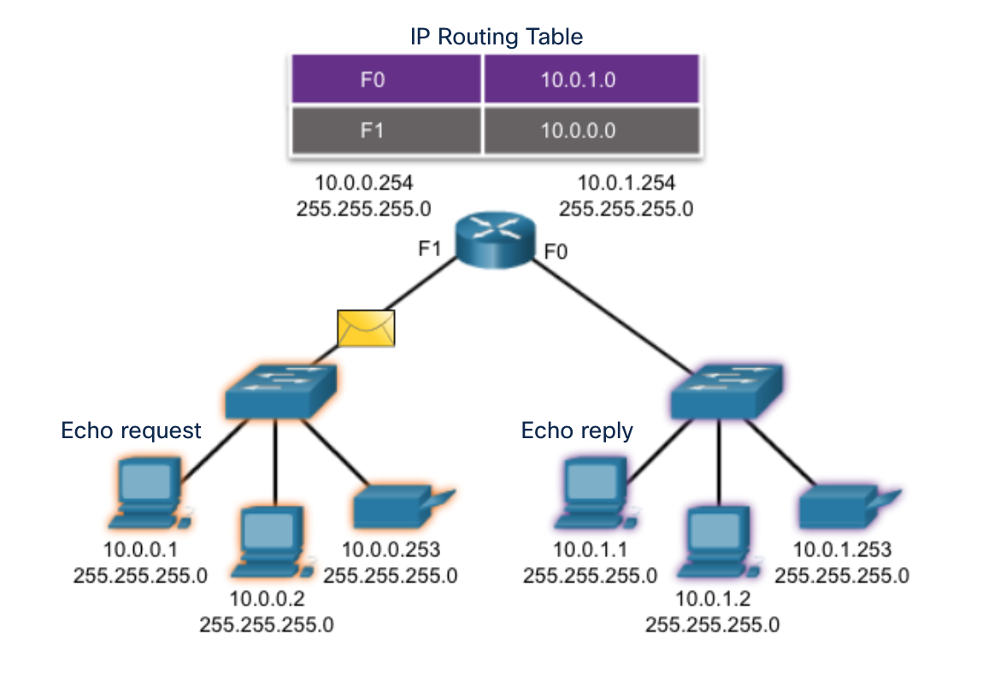
Pruebas de Ping y Traceroute Hacer ping a un host remoto
También se puede utilizar el comando ping para probar la capacidad de un host local para comunicarse en una interconexión de redes.
Un host local puede hacer ping a un host de una red remota. Un ping exitoso a través de la red interna confirma la comunicación en la red local.
Nota:Muchos administradores de red limitan o prohíben la entrada de mensajes ICMP, por lo tanto, la falta de una respuesta de ping podría deberse a restricciones de seguridad.
Notes:
13 — ICMP
13.2 Pruebas de Ping y Traceroute
13.2.4 – Hacer Ping a un host remoto

Slide 18
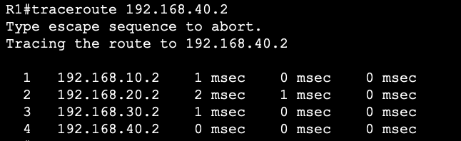
Pruebas de Ping y Traceroute Traceroute – Pruebe el camino
Traceroute (tracert) es una utilidad que se usa para probar la ruta entre dos hosts y proporcionar una lista de saltos que se alcanzaron con éxito a lo largo de esa ruta.
Traceroute proporciona tiempo de ida y vuelta para cada salto a lo largo del camino e indica si un salto no responde. Se utiliza un asterisco (*) para indicar un paquete perdido o sin respuesta.
Esta información se puede usar para localizar un router problemático en la ruta o puede indicar que el router está configurado para no responder.
Nota: Traceroute utiliza una función del campo TTL en IPv4 y el campo Límite de salto en IPv6 en los encabezados de Capa 3, junto con el mensaje Tiempo excedido ICMP.
Notes:
13 — ICMP
13.2 Pruebas de Ping y Traceroute
13.2.5 – Traceroute – Pruebe el Camino

Slide 19
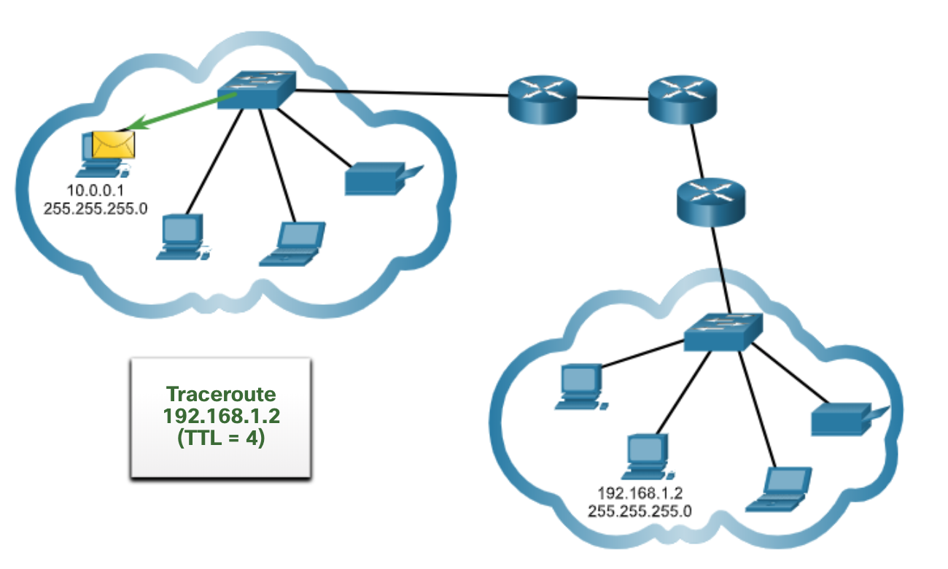
Pruebas de Ping y Traceroute Traceroute – Pruebe el camino (Cont.)
El primer mensaje enviado desde traceroute tendrá un valor de campo TTL de 1. Esto hace que el TTL expire en el primer router. Este router responde con un mensaje ICMPv4 Tiempo excedido.
A continuación, Traceroute incrementa progresivamente el campo TTL (2, 3, 4...) para cada secuencia de mensajes. Esto proporciona el rastro con la dirección de cada salto a medida que los paquetes caducan más adelante en la ruta.
El campo TTL sigue aumentando hasta que se alcanza el destino, o se incrementa a un máximo predefinido.
Notes:
13 — ICMP
13.2 Pruebas de Ping y Traceroute
13.2.5 — Traceroute — Pruebe el camino (Cont.)

Slide 20
Pruebas Ping y Traceroute Packet Tracer — Verifique el direccionamiento IPv4 e IPv6
En este Packet Tracer, hará lo siguiente:
Completar la documentación de la tabla de direccionamiento
Probar la conectividad mediante el comando ping
Descubrir la ruta mediante su rastreo
Notes:
13 — ICMP
13.2 Pruebas de Ping y Traceroute
13.2.6 – Packet Tracer – Veifique el direccionamiento IPv4 e IPv6

Slide 21
Pruebas de ping y traceroute Packet Tracer – Use Ping y Traceroute para probar la conectividad de red
En este Packet Tracer, hará lo siguiente:
Pruebe y restaure la conectividad IPv4
Pruebe y restaure la conectividad IPv6
Notes:
13 — ICMP
13.2 Pruebas de Ping y Traceroute
13.2.6 — Packet Tracer — Utilice Ping y Traceroute para probar la conectividad de red

Slide 22
13.3 - Módulo de práctica y cuestionario
Notes:
13 — ICMP
13.3 – Práctica del módulo y cuestionario

Slide 23
Módulo de Práctica y Prueba Packet Tracer – Use ICMP para probar y corregir la conectividad de red
En este Packet Tracer, hará lo siguiente:
Use ICMP para localizar problemas de conectividad.
Configure dispositivos de red para corregir problemas de conectividad.
Notes:
13 — ICMP
13.3 – Práctica del módulo y cuestionario
13.3.1 —Packet Tracer – Usando ICMP para probar y corregir la conectividad de red

Slide 24
Módulo de Práctica y quiz Packet Tracer - Usar Ping y Traceroute para probar la conectividad de red - Modo Físico Lab — Usar Ping y Traceroute para probar la conectividad de red
En esta actividad de Packet Tracer Modo Físico, completará los siguientes objetivos:
Utilizar el comando ping para realizar pruebas de red básicas
Utilizar los comandos tracert y traceroute para realizar pruebas de red básicas
Solucionar problemas de la topología
En este laboratorio, cumplirá los siguientes objetivos:
Construir y configurar de la red
Utilizar el comando ping para realizar pruebas de red básicas
Utilizar los comandos tracert y traceroute para realizar pruebas de red básicas
Solucionar problemas de la topología
Notes:
13 — ICMP
13.3 – Práctica del módulo y cuestionario
13.3.2 — PTPM y Laboratorio: Utilice Ping y Traceroute para probar la conectividad de red

Slide 25
Práctica del Módulo y Cuestionario ¿Qué aprendí en este módulo?
El propósito de los mensajes ICMP es proporcionar comentarios sobre problemas relacionados con el procesamiento de paquetes IP bajo ciertas condiciones.
Los mensajes ICMP comunes a ICMPv4 e ICMPv6 son: Accesibilidad del host, Destino o Servicio inalcanzable y Tiempo excedido.
Los mensajes entre un router IPv6 y un dispositivo IPv6, incluida la asignación dinámica de direcciones, incluyen RS y RA. Los mensajes entre dispositivos IPv6 incluyen el redireccionamiento (similar a IPv4), NS y NA.
Ping (utilizado por IPv4 e IPv6) utiliza la solicitud de eco ICMP y los mensajes de respuesta de eco para probar la conectividad entre hosts
Ping se puede usar para probar la configuración interna de IPv4 o IPv6 en el host local.
Traceroute (tracert) genera una lista de saltos que se alcanzaron con éxito a lo largo del camino.
Notes:
13 — ICMP
13.3 – Práctica del módulo y cuestionario
13.3.3 – ¿Qué aprendí en este módulo?
13.3.4 — Cuestionario del Módulo - ICMP

Slide 26
Módulo 13: ICMP Nuevos términos y comandos
ICMP
ICMPv4
ICMPv6
ping
traceroute
tracert
Network Discovery Protocol
Solicitud de router (RS)
Anuncio de router (RA)
Mensajes de solicitud de vecino (NS)
Anuncio de vecino (NA)
TTL
Notes:
13 — ICMP
Nuevos términos y comandos

